Slide 1
Umweltfreundliches Europa –die Zukunft beginnt jetzt Kochen aus den Resten -Polen
Das Treffen in Antalya - Türkei 08.05-13.05.2022
Dieses Projekt wurde mit Unterstützung der Europäischen Kommission finanziert. Die Verantwortung für den Inhalt dieser Veröffentlichung (Mitteilung)
trägt allein der Verfasser; die Kommission haftet nicht für die weitere Verwendung der darin enthaltenen Angaben.

Slide 2
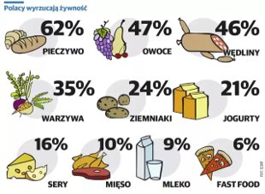
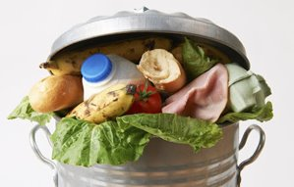
Lebensmittelverschwendung​
Ein statistischer Pole verschwendet jährlich 247 kg Lebensmittel, was uns auf den fünften Platz in der EU bringt.​
Meistens werfen wir Brot, Obst und Aufschnitt weg.

Slide 3
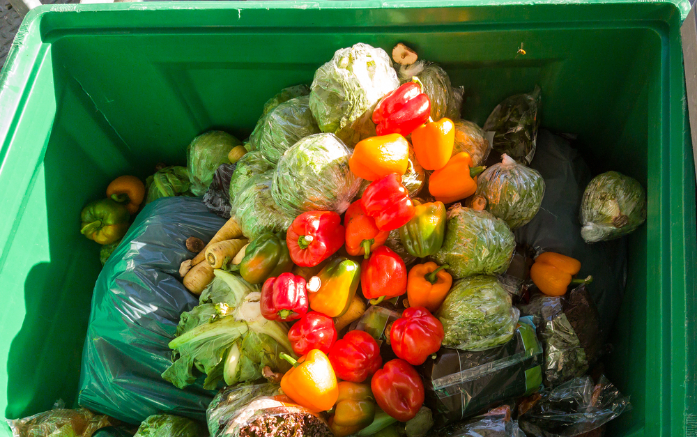
Lebensmittelverschwendung​
In Polen verschwenden wir
etwa 5 Millionen Tonnen
Lebensmittel pro Jahr.​
In Polen verschwenden wir 153 kg Lebensmittel pro
Sekunde.

Slide 4
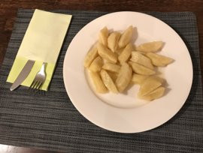
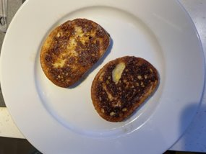
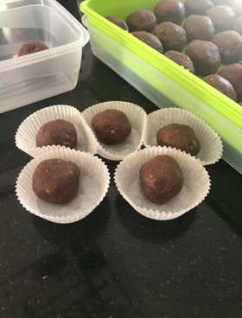
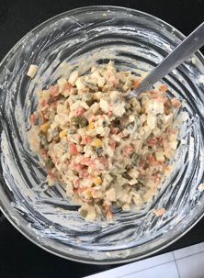
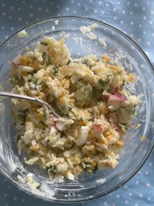
Was können wir alle dagegen tun?
Reste nicht wegwerfen sondern daraus leckere Speisen zubereiten!​
polnische
Kartoffelklöße
Französische
Toasts
Rumkugeln
Gemüsesalat
Frühstückssalat

Slide 5
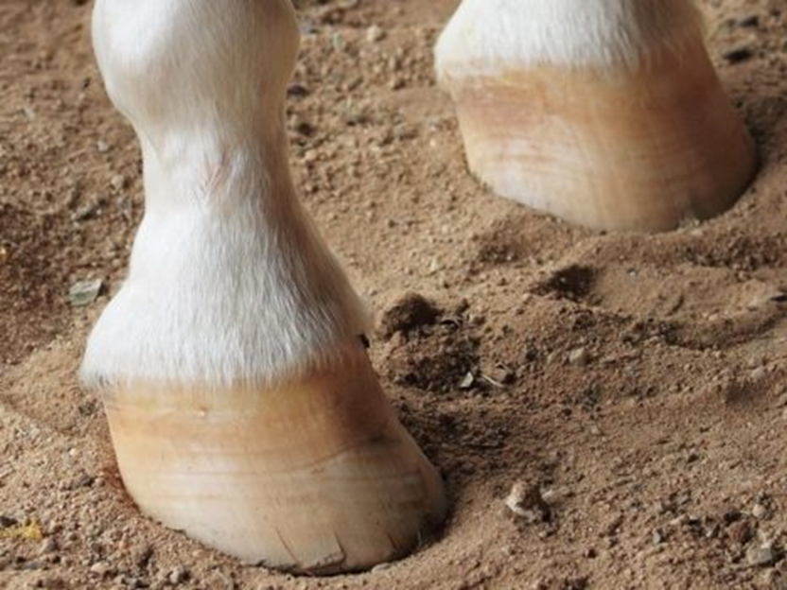
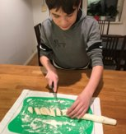
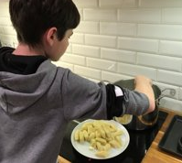
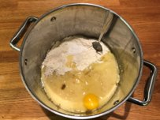
Kopytka
Kopytka - “polnische Kartoffelklöße”
1. Die Kartoffelmasse aus
Kartoffeln nach dem
Mittagessen.
2. Diagonale Stücke
schneiden.
3. Die polnischen
Kartoffelklöße kochen.
4. Fertige polnische
Kartoffelklöße.

Slide 6
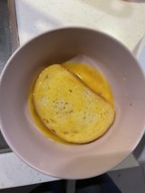
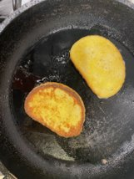
Französische Toasts
Französischer Toast ist ein Gericht, das
man aus dem nicht mehr frischen Brot zubereiten kann.
Fertig (:
1. Brot im Ei einweichen.
2. Brot in einer Pfanne
braten.

Slide 7
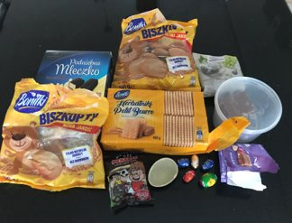
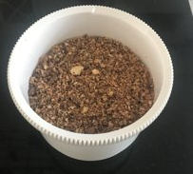
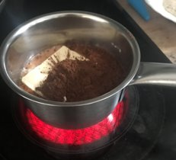
Rumkugeln
1. Kuchenreste, Kekse, ,,alte'' Ostereier…
2. Kekse und Kuchenreste ​
zerbröseln.
3. Milch, Butter, Kakao kochen.

Slide 8
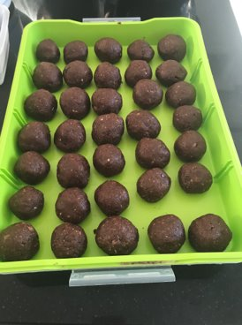
6. In der Kühlschrank
stellen und dann
servieren.
4. Alle Zutaten vermischen.
5. Kugeln formen.

Slide 9
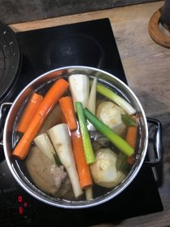
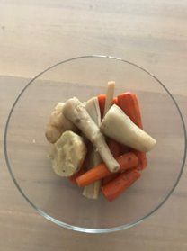
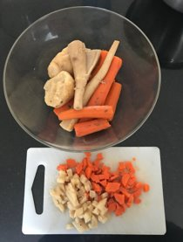
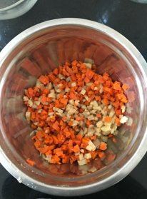
Gemüsesalat​
1. Die Suppe wird
gekocht.
2. Das gekochte
Gemüse.
3. Das Gemüse
wird gewürfelt.
4. Alles wird in einer
Schüssel vermischt.

Slide 10
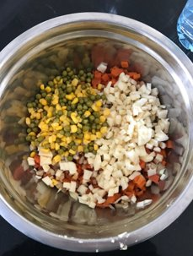
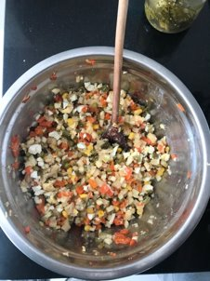
5. Mais, Erbsen, Gurken und
hartgekochte gewürfelte Eier werden
zugegeben.
6. Alles wird vermischt.
7. Mayo wird zugegeben,
dann noch Salz und Pfeffer- FERTIG!

Slide 11
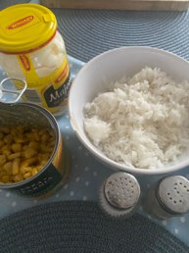
Frühstückssalat
3. Eier würfeln, Radieschen
klein schneiden, mit Reis, Mais, Mayo zusammen vermischen –Salz und Pfeffer zugeben –Fertig!
1. Eier, Radischen, Schnittlauch – Reste nach dem Frühstück
2. Reis und eine halbe Dose Mais
nach dem Mittagessen gestern.
Ein fast leeres Glas Mayo.

Slide 12
Quellen
https://smoglab.pl/marnowanie-zywnosci-nik/
https://spidersweb.pl/2021/11/marnowanie-zywnosci-polska-2021.html
https://www.gov.pl/web/ijhars/marnowanie-zywnosci--raport-2020
https://www.money.pl/gospodarka/zywnosc-marnujemy-na-potege-w-polskich-smietnikach-co-minute-laduje-6-ton-jedzenia-6667884724603776a.html
Marianna Kokoszka, Michał Pyszlak, Lena Brylska, Martyna Armusiewicz

Slide 13
Danke fϋr Ihre Aufmerksamkeit!

